Slide 1
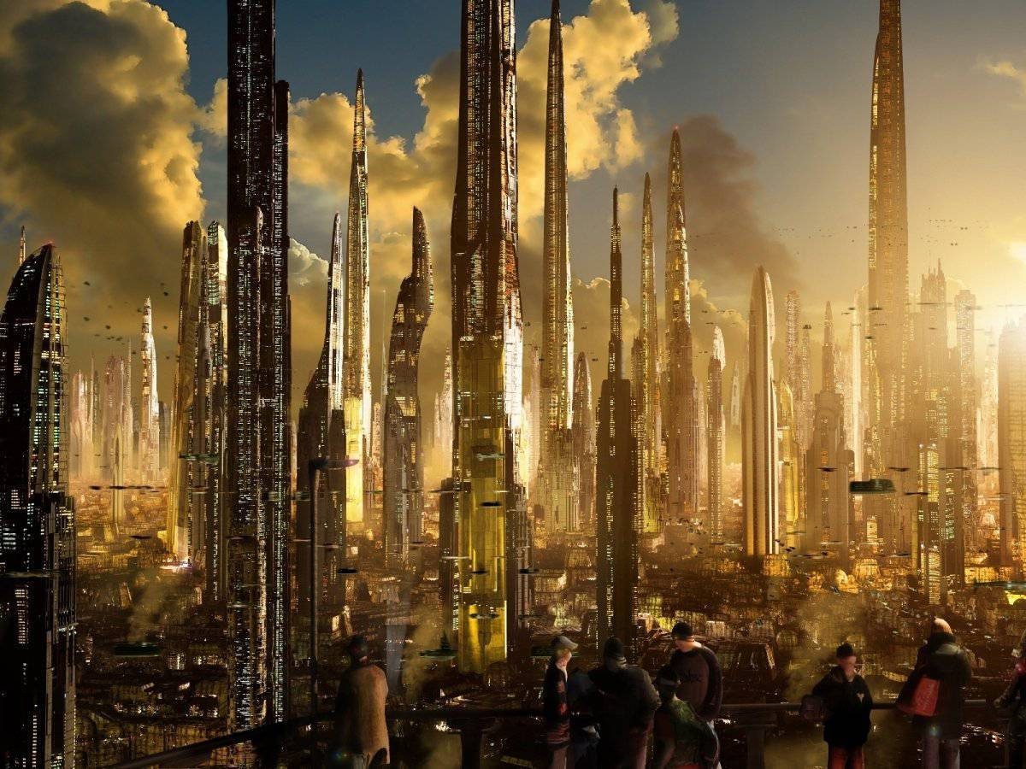
Грозный…
КНАД x шашлыки
Какое подразделение?
Подмосковье
2093
А тут больше и не скажешь

Slide 2
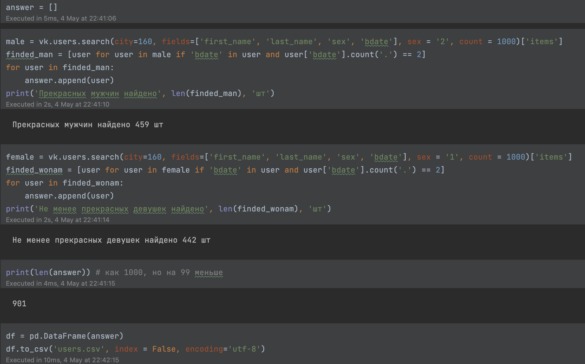
Надо бы рассказать что я сделал
Нет подразделения
Грозный же
Ну я сделал все 1 в 1 как в файле с лекции, потом через цикл for искал город (это самый оптимальный вариант), после чего сохранил данные всех особей мужского и женского пола в массив и сделал из него ЦСВ файл (не путать с СSV для лохов)

Slide 3
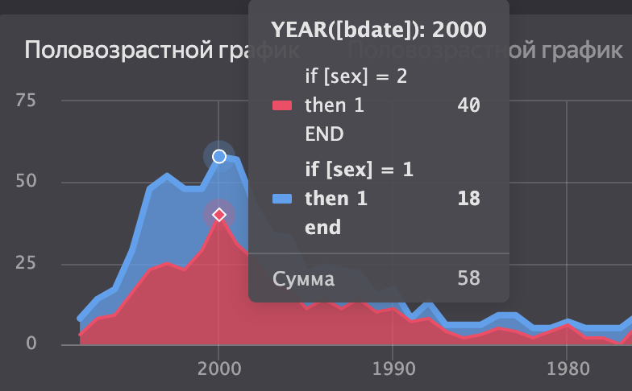
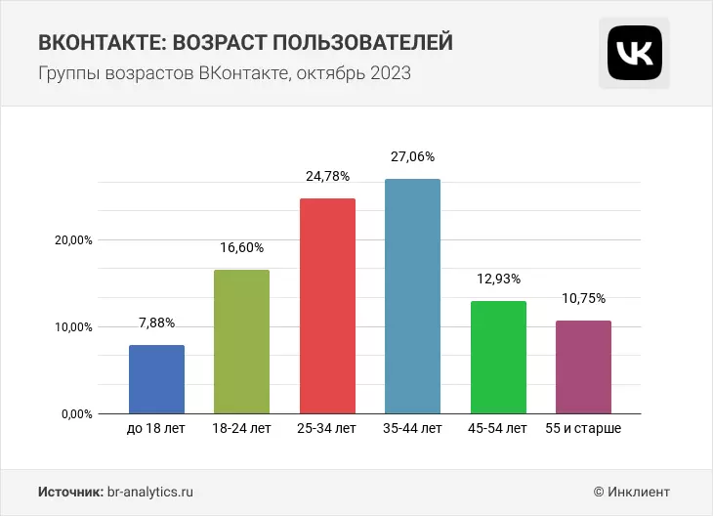
Анализ полученных данных
Нет его же
GROZNY
В грозном больше всего пользователей 2000 года рождения (24 года).
Показатели немного отличается от общей статистики пользователей, что может говорить о том, что в Чечнской Республике социальные сети распространены в основном среди молодежи

Slide 4
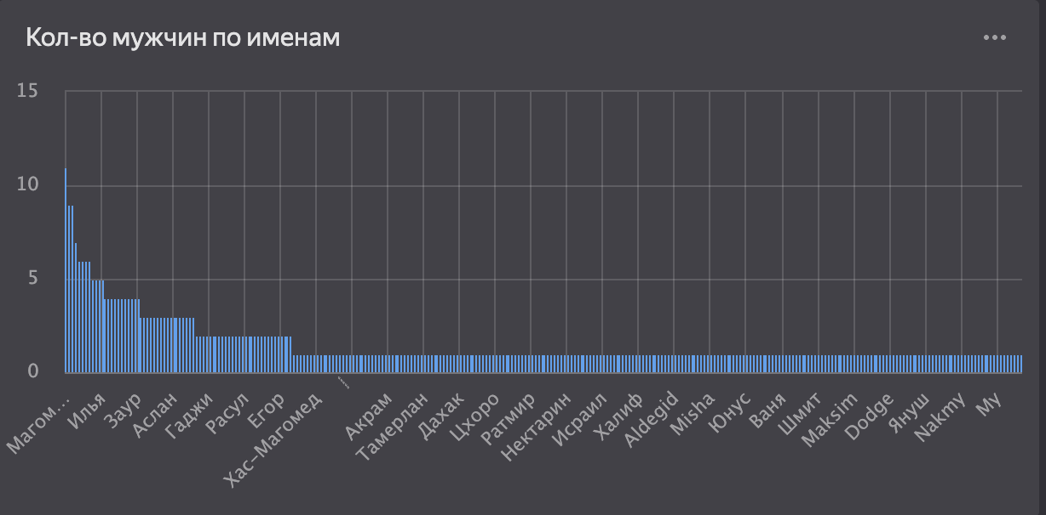
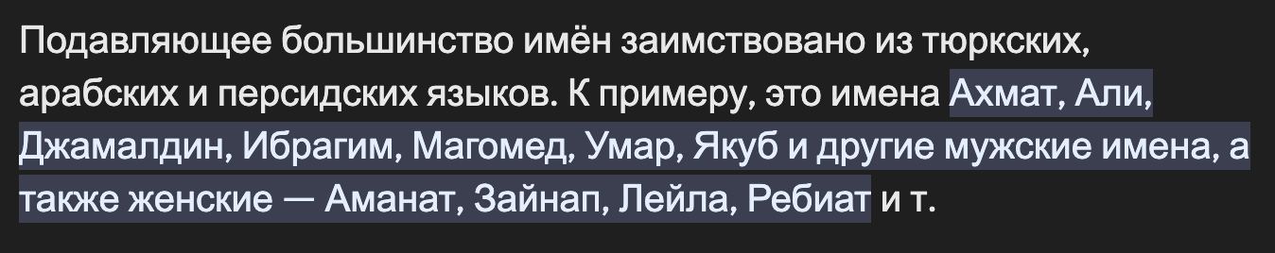
Самые распространенные мужские имена
Нет.
Мужские имена в грозном
По полученной таблице можно сделать вывод, что Магомед – самое популярное имя в Грозном. Это сходится со статистикой из википедии, что означает, что я не облажался
Я еще с девушками хотел сделать, но там немного не совпадает

Slide 5
Список используемой литературы
Точно нет
Я грозный
https://dev.vk.com/ru/reference - для использования vk api
https://ru.wikipedia.org – для поиска информации о популярных именах
https://inclient.ru/vk-stats - статистика пользователей вк

Slide 6

А вдруг все-таки есть…
Все еще Грозный
СПАСИБО

